Slide 1
Híbrido Turma RS
45º Curso Intensivo de Fisioterapia Veterinária

Slide 2
Informações
Público Alvo
Somente veterinários e estudantes de veterinária que estiverem cursando pelo menos o 2º semestre (primeiro ano) poderão realizar o curso.
Acompanhamento prático
Nossos alunos poderão acompanhar por 200 horas a rotina das UNIDADES da Fisio Care Pet de todo o Brasil. Totalizando quase 250 horas de aprendizado.
Vagas na Fisio Care Pet
Esse curso te capacitará nos processos de seleção para novas vagas na Fisio care Pet.

Slide 3
Cronograma do Curso
36 horas de aulas Online disponibilizadas até dia 01/04/24
8 horas de aulas práticas dia 06 de Abril de 2024 das 09 ás 18h
Anatomia
Interpretação de radiografias, tomografia e ressonância.
Controle de dor em pacientes neurológicos e com osteoartrose
Protocolos Fisio Care Pet em todas as afecções ortopédicas.

Slide 4
Cronograma do Curso
36 horas de aulas Online disponibilizadas até dia 01/04/24
8 horas de aulas práticas dia 06 de Abril de 2024 das 09 ás 18h
Exame neurológico e de localização de lesões neurológicas
Novidades da doença do disco intervertebral
Diagnósticos diferenciais da DDIV
Exame ortopédico e principais afecções articulares

Slide 5
Cronograma do Curso
36 horas de aulas Online disponibilizadas até dia 01/04/24
8 horas de aulas práticas dia 06 de Abril de 2024 das 09 ás 18h
Principais modalidades terapêuticas: Hidroterapia, Laserterapia, Ultrassom, Eletro, Laser, campo magnético, técnicas de massagem e exercícios terapêuticos
Tratamento da obesidade canina pela fisiatria

Slide 6
Cronograma do Curso
8 horas de aulas práticas dia 06 de Abril
Unidade Porto Alegre
Vagas
Limitadas
Discussão de casos
Prática de Exame ortopédico e neurológico
Prática das modalidades terapêuticos, hidroterapia e exercícios

Slide 7
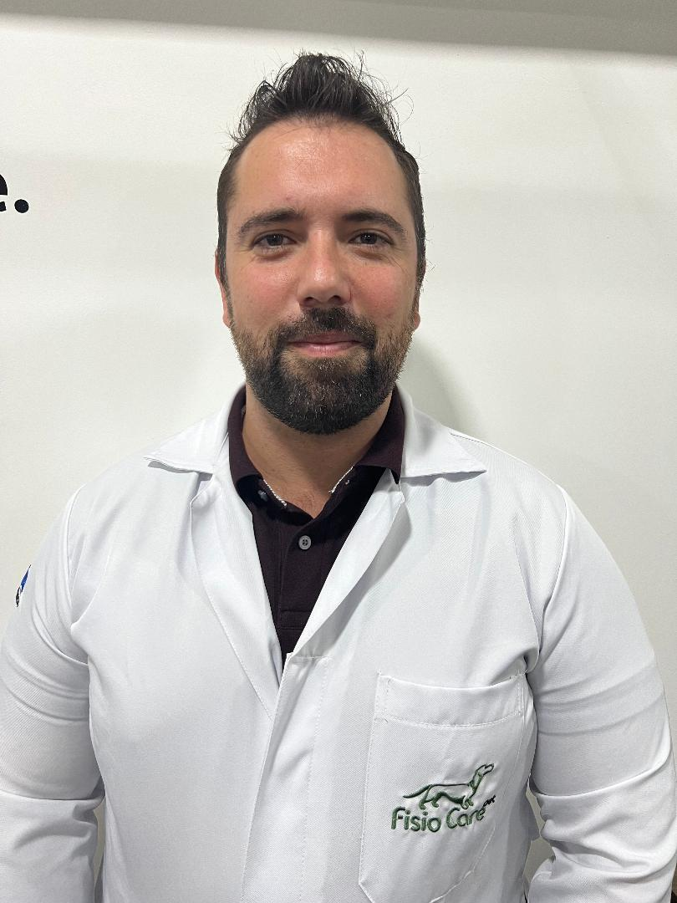
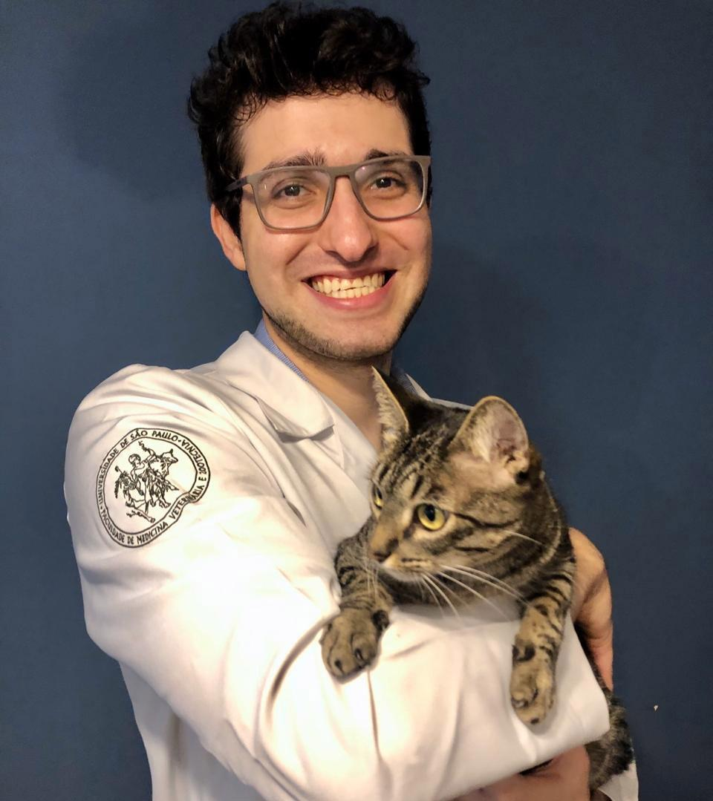
Professores do Curso de Intensivo
Palestrante: Prof. Ms. Ricardo S Lopes
CEO da Fisio Care Pet
Autor do livro Fisiatria em Pequenos animais
Pós-graduado em Ortopedia pela USP
Curso de certificação do CCRP- Universidade Tennessee
Presidente da ANFIVET (2019-22)
Coordenador dos cursos da Fisio Care Pet

Slide 8
Professores do Curso Intensivo
Palestrante: Prof. Dr. CCRP Renata Diniz
Mestre pela UNESP Botucatu
Doutoranda pela Universidat de les llles Balears
Certificada em Fisioterapia Veterinária pela CCRP, Tennessee University, EUA
Professora - Instrutora na Europa e América do Sul do CCRP
Vice presidente da Associação Ibero Americana de Fisiatria Veterinária (AIFISVET)
Autora do Livro Fisiatria em Pequenos Animais

Slide 9
Professores do Curso Certificação
Palestrante: Prof. Esp. Nivea Veturiano
Formação em Neurologia Veterinária
Certificada em Fisiatria Veterinária pela Fisio Care Pet Cursos
Pós Graduação em Acupuntura Veterinária pelo Instituto Bioethicus e em Fisioterapia pela FAMESP
Sócia Proprietária da franquia Fisio Care Pet São José dos Campo

Slide 10
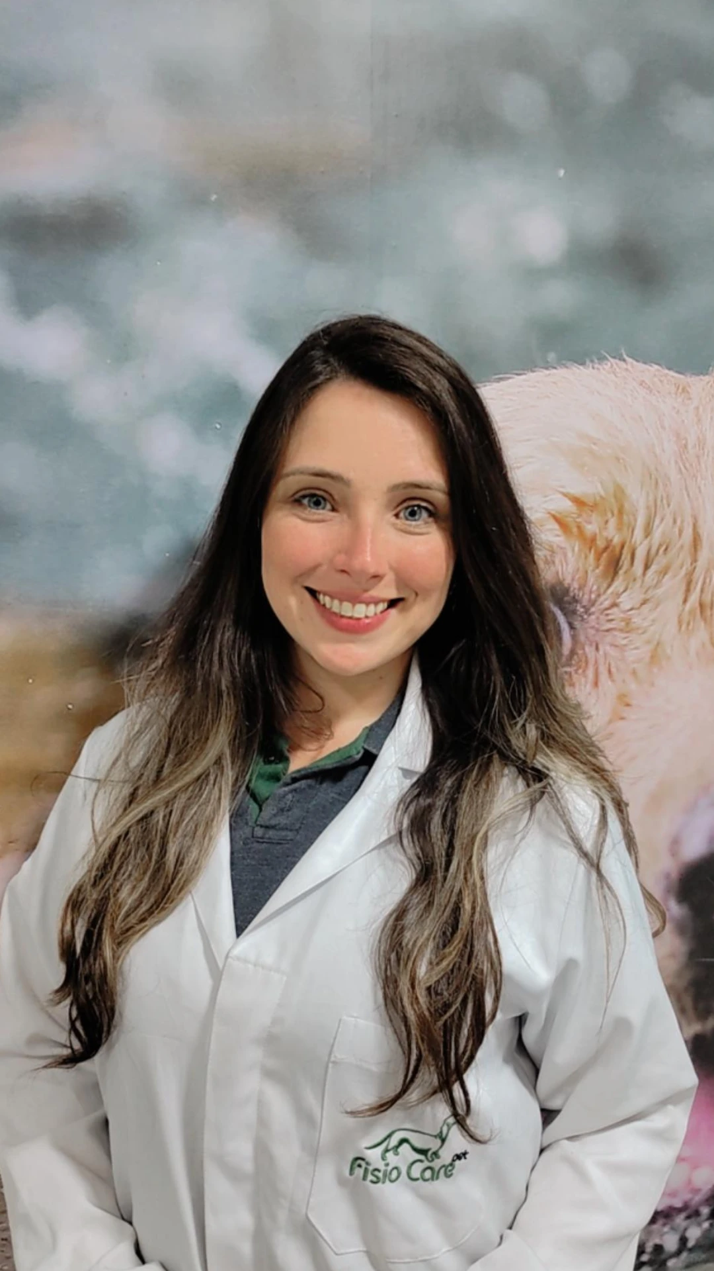
Professores do Curso Intensivo
Palestrante: Prof. Esp. Camila Rugeri Chinelatto
Certificada em Fisiatria Veterinária pela Fisio Care Pet Cursos
Pós Graduação em Fisioterapia Veterinária
Responsável pela Unidade Fisio Care Pet Guarulhos

Slide 11
Realização

Slide 12
Dúvidas? Estamos aqui para te ajudar.
Celular 11 99591-1206
Whats App 11 99591-1206
E-mail fisiocarepetacademy@gmail.com
Instagram @fisiocarepet.academy

